Slide 1

チーム名：すしやはたまごのあじできまる

Slide 2
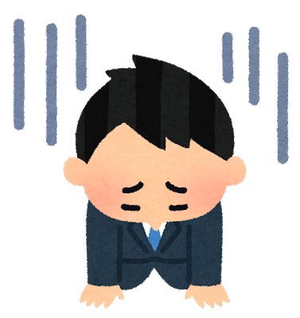
課題
・オンライン会議でアイスブレイクがうまくいかず，良好な関係を築けない！
原因
共通の話題を考えるのが難しい
オフラインの商談のアイスブレイクでは,部屋の環境や,参加者の外見などから話題を考えていたが,オンラインの商談ではそうはいかない

Slide 3



解決策
前回のアイスブレイクや会話内の雑談の内容、相手の趣味などから類推したテーマを提示し、盛り上がりやすい会話を提供
さらに話題に合った背景画像を表示することで、小さな趣味の話に全員を巻き込めるようにする。

Slide 4




開発環境
バックエンド：python,Django
DB：SQLite3
フロントエンド： JS
使用サービス:Twilio

Slide 5
成果物
デモ動画で説明します

